Slide 1
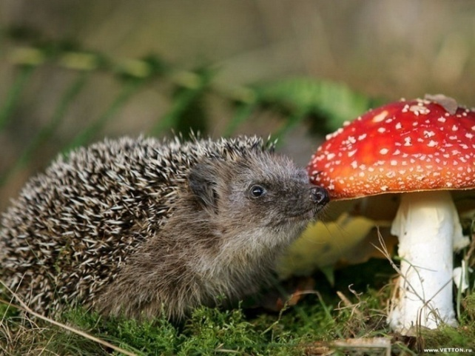
Интегрированное занятие по русскому языку, чтению, окружающему миру.
ЁЖИК
Округина Людмила Викторовна
учитель-логопед
МБОУ СОШ №17, г.Усть-Илимска

Slide 2
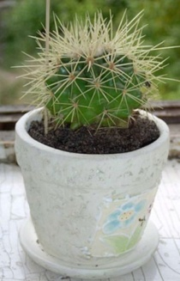
Объясни лексическое значение слов

Slide 3
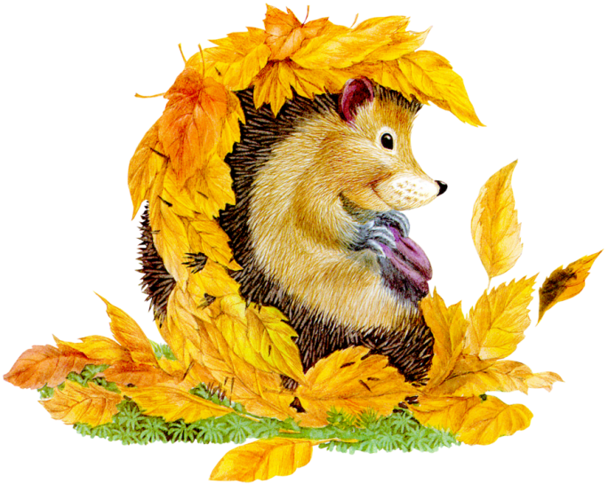
Какая у ежа мордочка, глаза, лапы? Чем покрыто тело ежа?
Где живет ёжик?
Чем утепляет свою норку?
Что делает ёж зимой?
Делает ли ёж запасы на зиму?
Когда охотится ёжик? На кого охотится ёж? Чем полезны ежи?

Slide 4
Назовите всех членов семьи. Папа - …, мама - …, детёныши - … . Чья семья?

Slide 5
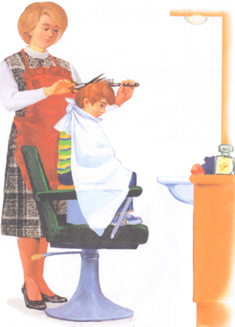
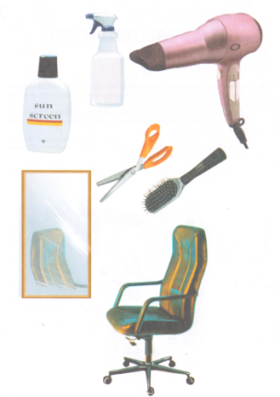
На что похожа причёска у мальчика? Как называют такую причёску?
Где делают стрижки и причёски? Кто делает причёски людям?
Что для этого необходимо?

Slide 6
Составь рассказ.

